Slide 1
Blommande fältkanter
Notes:
Dessa bilder hör till film och lärarhandledning som du hittar på Goodlas hemsida www.slu.se/Goodla/. Där finns mer information

Slide 2
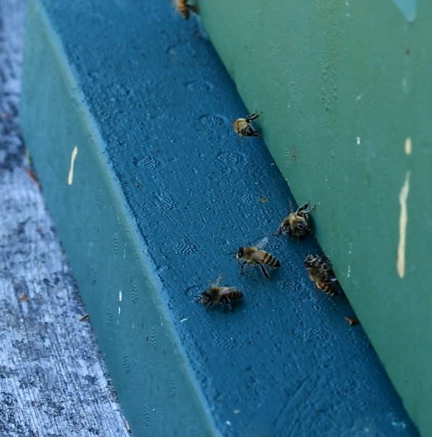
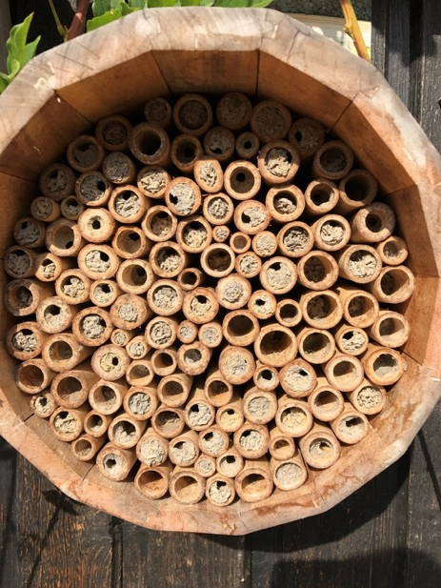
Ensamlevande tambi bygger gärna sitt bo i små håligheter
Honungsbin är tamdjur som hålls i bikupor
Foto: Helena Aronsson
Notes:
Bild 1. De vilda bina är ensamlevande och bygger varje år sitt eget bo. Vi kan hjälpa dem genom att skapa boplatser. Honungsbin är tamdjur som hålls i bikupor, där honungen produceras av bisamhället, skördas och ersätts med socker för binas vinteröverlevnad

Slide 3
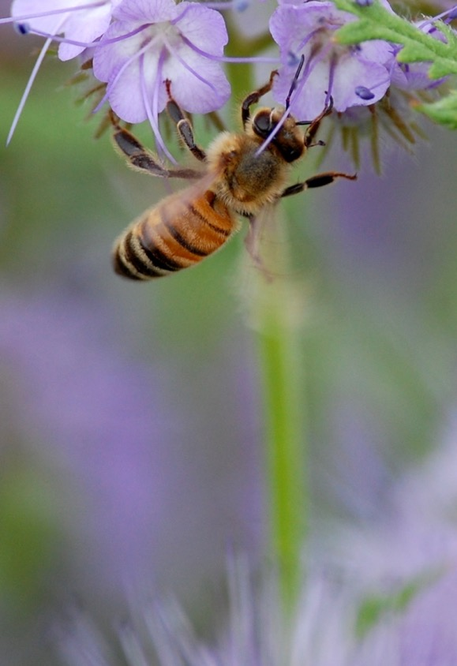
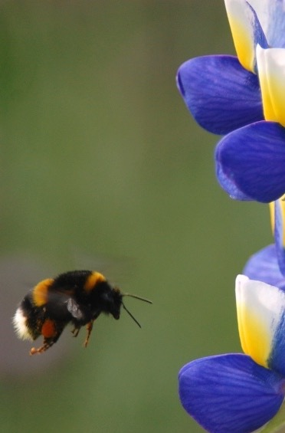
Vilda Humlor
Max 400 humlor/samhälle
Morgonpigga
Köldtåliga (10°C)
Långtungade (vissa)
Specialister
Mångfald ger stabilitet
Få
Flyger kort
Sena på säsongen
Flyger 15 km/h
Besöker 4-5 blommor/min
Tama honungsbin
50 000 bin/samhälle
Tidiga på säsongen
Många
Flyger långt
Generalister
Sårbara (sjukdomar)
Morgontrötta
Värmekrävande (15°C)
Korttungade
Flyger 8 km/h
Besöker 2 blommor/min
Båda behövs – grödan avgör
©Petter Haldén
Notes:
Bild 2. För våra åkergrödor är humlor och tambin de viktigaste pollinerande insekterna. Honungsbin lever i stora samhällen och är igång tidigt på våren. Humledrottningen bygger varje vår sitt samhälle i t ex ett ledigt sorkhål. Humlor är tåliga och är specialiserade på att pollinera djupa blommor, t ex rödklöver

Slide 4
 | Pollinering | Viktigaste pollineraren | Insektspollineringens betydelse för skörden
Spannmål | Bara vinden | - | -
Höstoljeväxter | Vind och insekter | Honungsbin | 5-15% högre skörd hos linjesorter (ej hybridsorter) 2% Högre oljehalt Jämnare mognad
Våroljeväxter | Vind och insekter | Honungsbin och humlor | 20% högre skörd 2% Högre oljehalt Jämnare mognad
Åkerböna | Vind och insekter | Humlor | Högre och jämnare skörd, fler bönor/balja
Vitklöver | Insekter | Honungsbin | Utan insekter ingen skörd
Rödklöver | Insekter | Humlor | Utan insekter ingen skörd
Äpple/päron | Insekter | Honungsbin | Utan insekter ingen skörd
Jordgubbar | Vind och insekter | Honungsbin | Bärens form och kvalitet
Baserad på skriften ”Öka skörden –gynna honungsbin och vilda pollinerare” (Jordbruksinformation 14-2016).
Notes:
Bild 3. Vid vilken tid grödorna blommar och hur blomman ser ut avgör om det är honungsbiet eller humlor som är de viktigaste pollinatörerna. Hos oljeväxter och åkerböna kan insektspollinering öka skörden men för rödklöver och frukt är de nödvändiga för att få en skörd.
Baserad på skriften ”Öka skörden –gynna honungsbin och vilda pollinerare” (Jordbruksinformation 14-2016).

Slide 5
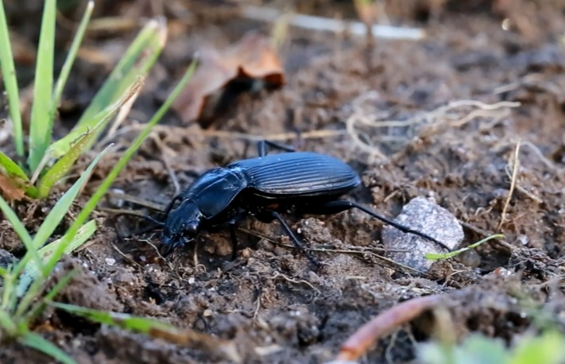
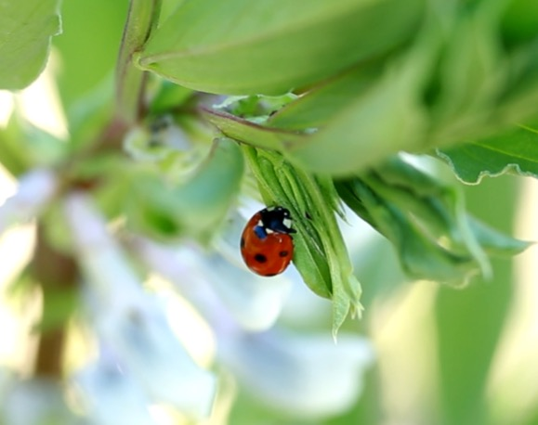
Jordlöpare och nyckelpiga är rovlevande skalbaggar och nyttoinsekter
Foto: Pär Aronsson
Notes:
Bild 4. Jordlöpare och nyckelpiga är två exempel på rovlevande skalbaggar och nyttoinsekter som kan bidra till att hålla nere trycket av bladlöss på grödorna

Slide 6
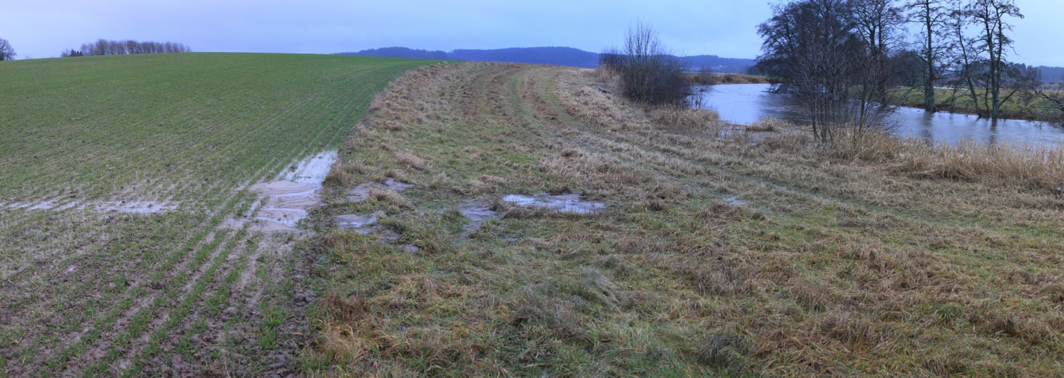
Gräsbevuxen skyddszon mot erosion av jord och fosfor
Foto: Pär Aronsson
Kronvang et al., 2014
Notes:
Bild 5. En gräsbevuxen skyddszon ger skydd mot erosion under vintern. En fröblandning som även innehåller t ex klöver, lusern, käringtand och cikoria skulle även kunna gynna pollinerare under sommaren

